Slide 1

Audit Technique et Tests
Plateforme e-commerce Django
Validation fonctionnelle et analyse de robustesse

Slide 2
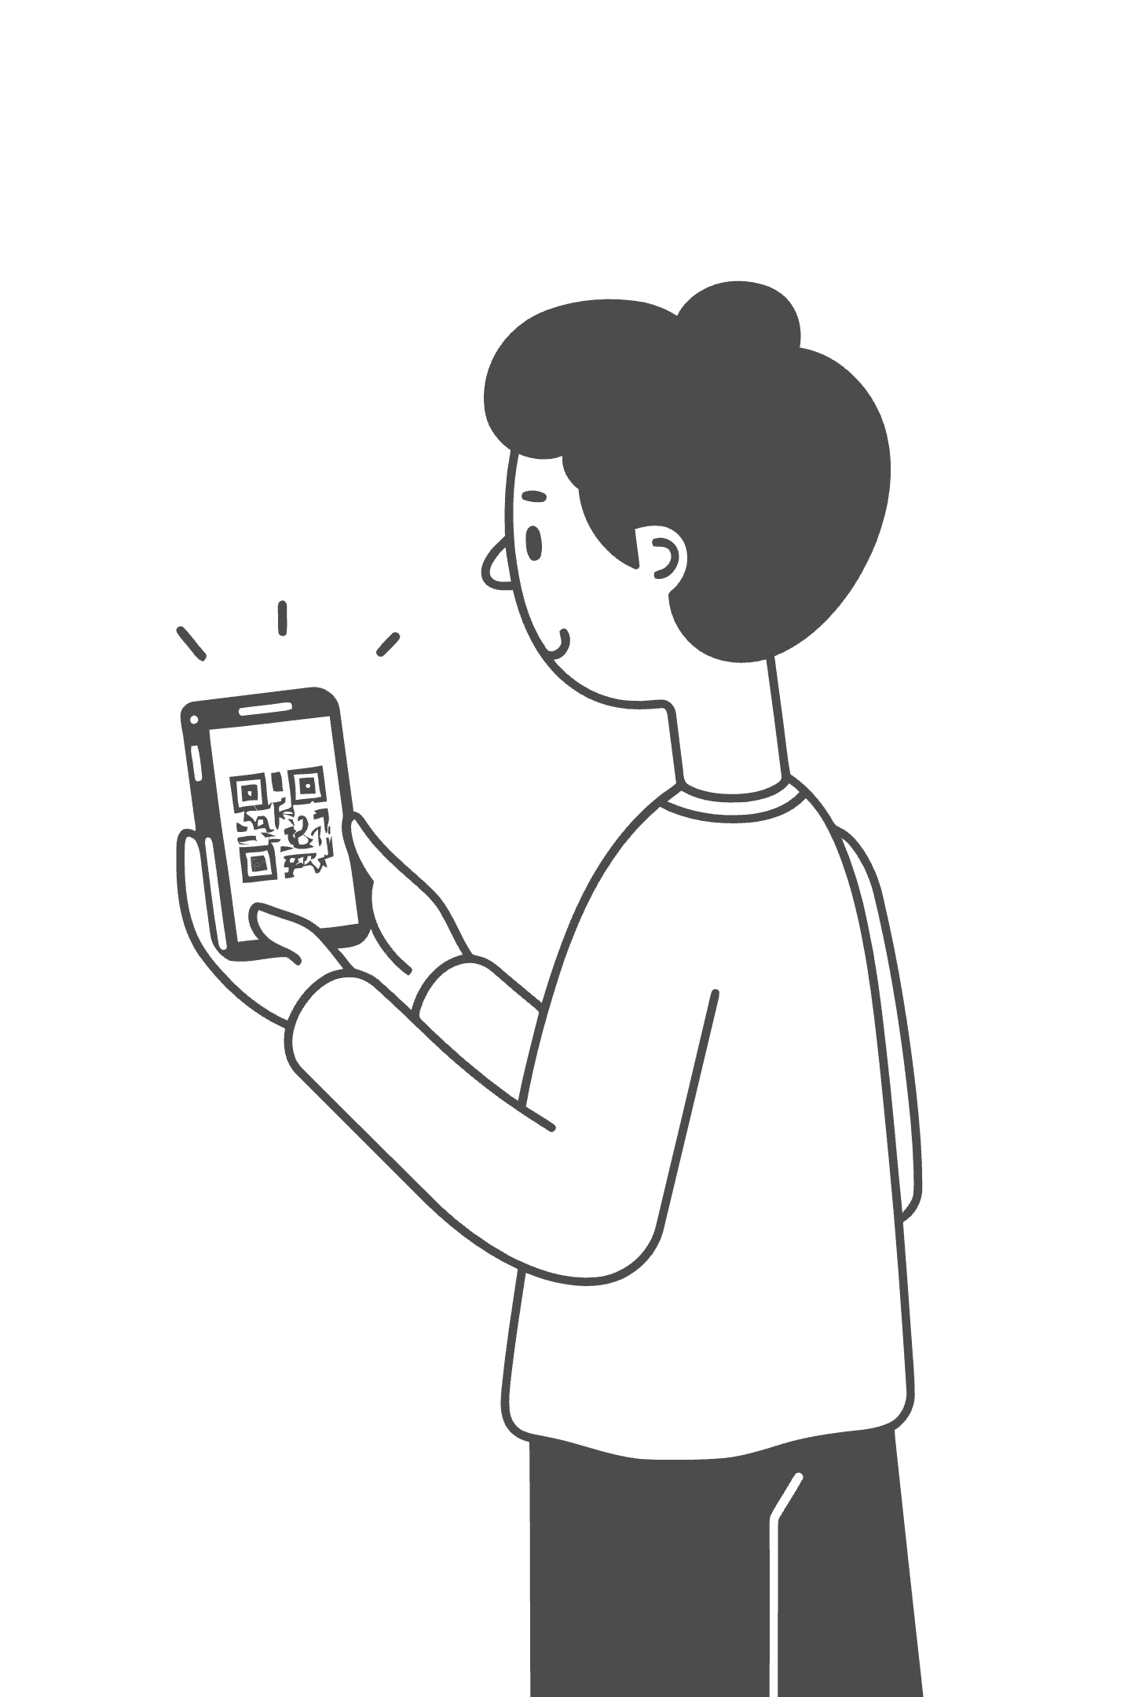
Vue d'ensemble de l'audit
Date : 13 novembre 2025
31
Auditeur : Ouattara Abdel
Version : 4.1
Tests exécutés
Suite complète de 31 tests automatisés exécutés pour évaluer la robustesse de l'application Django. Tests classifiés en deux catégories : Unitaires et Intégration.
24
Tests réussis
7
Tests échoués

Slide 3



Résultats globaux
77%
100%
70%
Taux de réussite
Tests unitaires
Tests d'intégration
24 tests sur 31 validés avec succès
Tous les tests unitaires passent
Majorité des tests d'intégration OK
L'architecture de base est solide : modèles de données, calculs, authentification et panier fonctionnent correctement.

Slide 4

Ce qui fonctionne
24 tests réussis confirment la solidité des fondations
Modèles (8 tests)
Vues (7 tests)
Création catégories, produits, clients, panier. Calculs de prix et remises validés.
Pages d'accueil, produits, détails et panier se chargent. Redirections fonctionnelles.
Intégration (5 tests)
Régression (4 tests)
Navigation, filtres, recherche, avis et pagination opérationnels.
Connexion, déconnexion, ajout au panier et sécurité vendeur validés.

Slide 5

Problèmes identifiés
L'audit révèle 2 bugs fonctionnels réels et 5 tests cassés (faux négatifs) parmi les 7 échecs.
🐞 Bug : Gestion du stock
🐞 Bug : Lien vendeur
🔧 Tests cassés (5)
La vue checkout ne décrémente pas le Product.stock après un paiement réussi.
Le lien "Devenir Vendeur" reste visible même si l'utilisateur est déjà vendeur.
Tests d'inscription et checkout non mis à jour pour refléter les flux de vérification email et paiement.

Slide 6
Matrice de priorités
Plan d'action classé par criticité pour le développeur
01
02
03
P1 - Critique : Corriger le stock
P2 - Important : Masquer le lien vendeur
P3 - Faible : Réparer les tests
La vue checkout doit décrémenter Product.stock après paiement. Bug bloquant confirmé.
Mettre à jour 5 tests pour simuler vérification email et flux de paiement complet.
Adapter base.html pour cacher href="/seller/register/" si l'utilisateur est vendeur.

Slide 7

Tests réussis détaillés
Tests de Modèles (8)
Tests d'Intégration (5)
Création catégories et produits
Navigation fluide
Calcul de remise validé
Filtres de recherche
Création clients
Filtres par catégorie
Total panier correct
Ajout d'avis
Création commandes
Pagination
Tests de Vues (7)
Tests de Régression (4)
Pages d'accueil et produits
Connexion/déconnexion
Détails produit
Ajout au panier BDD
Panier authentifié
Sécurité vendeur
Redirections sécurisées

Slide 8



Tests échoués détaillés
2 Bugs Réels
test_stock_decreases_after_checkout : Stock non décrémenté
test_active_seller_link_is_hidden : Lien vendeur visible
5 Tests Cassés (Faux Négatifs)
Tests d'inscription (2), checkout (2) et gestion vendeur (1) nécessitent mise à jour pour simuler flux complets.
Note importante : Les tests cassés ne reflètent pas des bugs fonctionnels mais des tests obsolètes qui n'ont pas été adaptés aux nouveaux flux de vérification.

Slide 9

Recommandations
Action immédiate
Correction des 2 bugs réels est bloquante pour la production.
Fiabilité CI/CD
Réparation des 5 tests cassés critique pour l'intégration continue.
Déploiement
Après corrections, l'application sera prête pour production avec 100% de tests validés.

Slide 10

Conclusion
L'architecture de l'application est saine et robuste. Les 24 tests réussis confirment que les fondations sont solides.
✅ Base solide
🔧 Corrections ciblées
Modèles, navigation et fonctionnalités de base opérationnels
2 bugs réels + 5 tests à mettre à jour
🚀 Prêt pour production
Après corrections, plateforme prête au déploiement
Temps d'exécution des tests : 11.52 secondes

